Slide 1

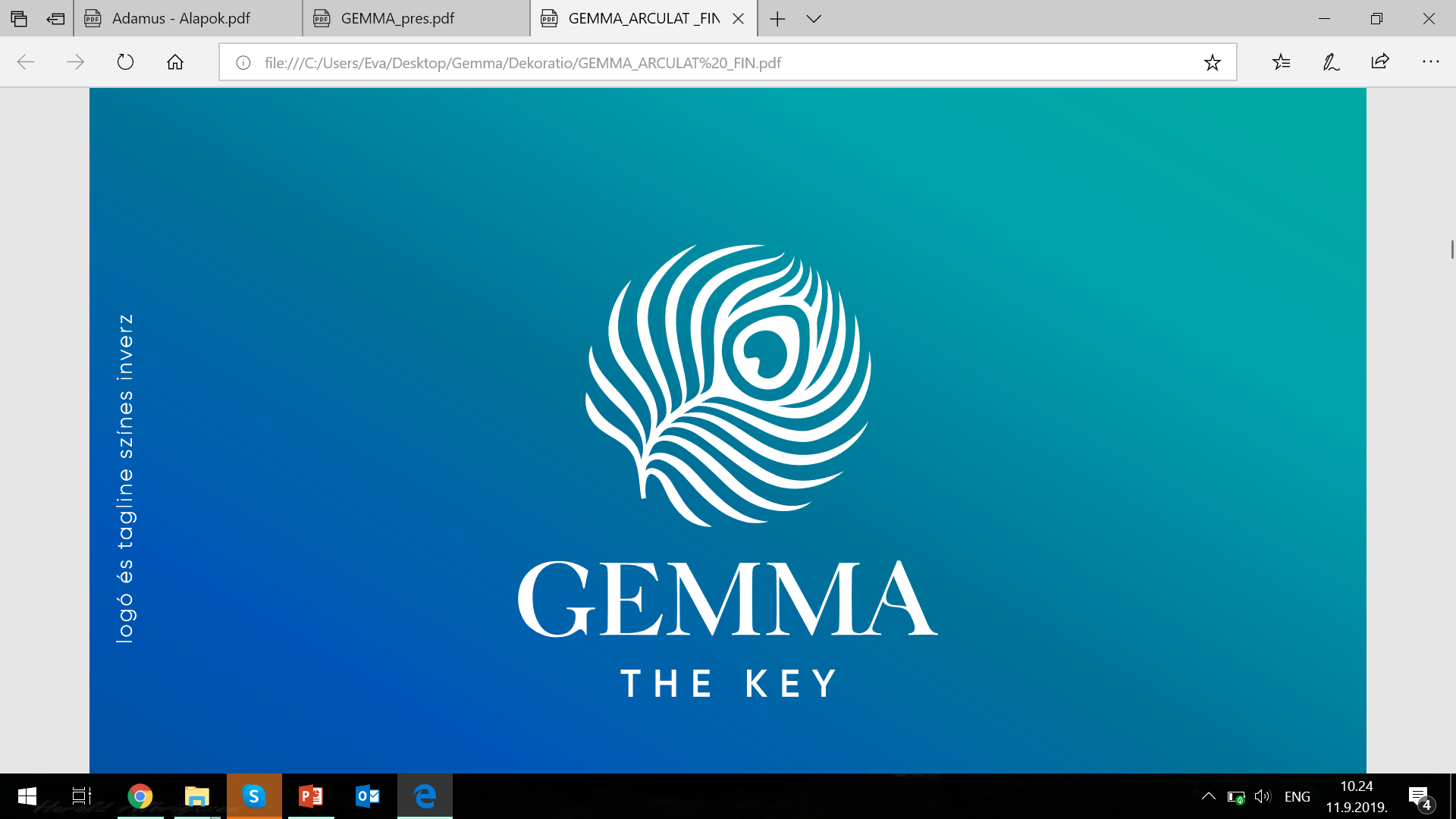

NŐI EGÉSZSÉGÜNK ÉS ÖNBECSÜLÉSÜNK ÁLDOZATAI SZEREPEINK OLTÁRÁN
Mezei Tünde
HR és életvezetési tanácsadó

Slide 2
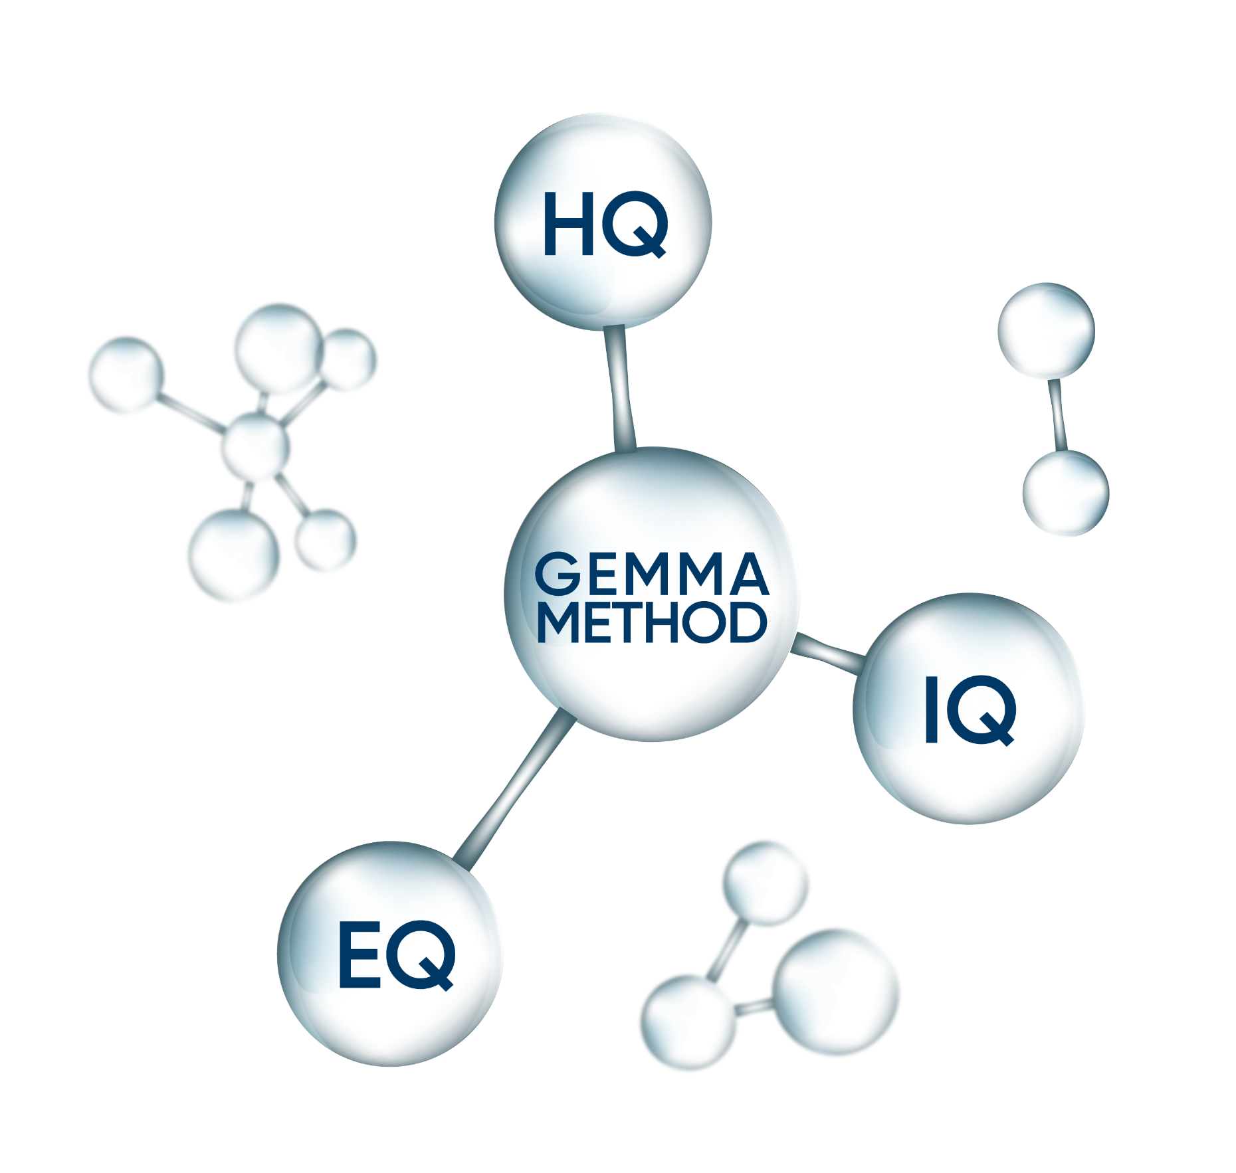

Slide 3


ERŐSSÉGEK
GYENGESÉGEK
Hogyan lehet az erősségeidet
felhasználni a lehetőségeid
megvalósításhoz?
Hogyan tudod az erősségeidet
felhasználni bizonyos kockázatok előfordulásának megelőzésére?
S
W
O
T
LEHETŐSÉG
VESZÉLY
Hogyan lehet a gyengeségeidből erősségeket alakítani?
Hol vannak a hiányosságok és
Mit tehetünk, hogy megvédjük a vállalkozást a kockázattól?

Slide 4

Ön-megvalósítás
MASLOW
SZÜGSÉGLET-HIERARCHIA
Önbecsülés
Szeretet és összetartozás
Biztonság és védelem
Fiziológiai szükségletek

Slide 5
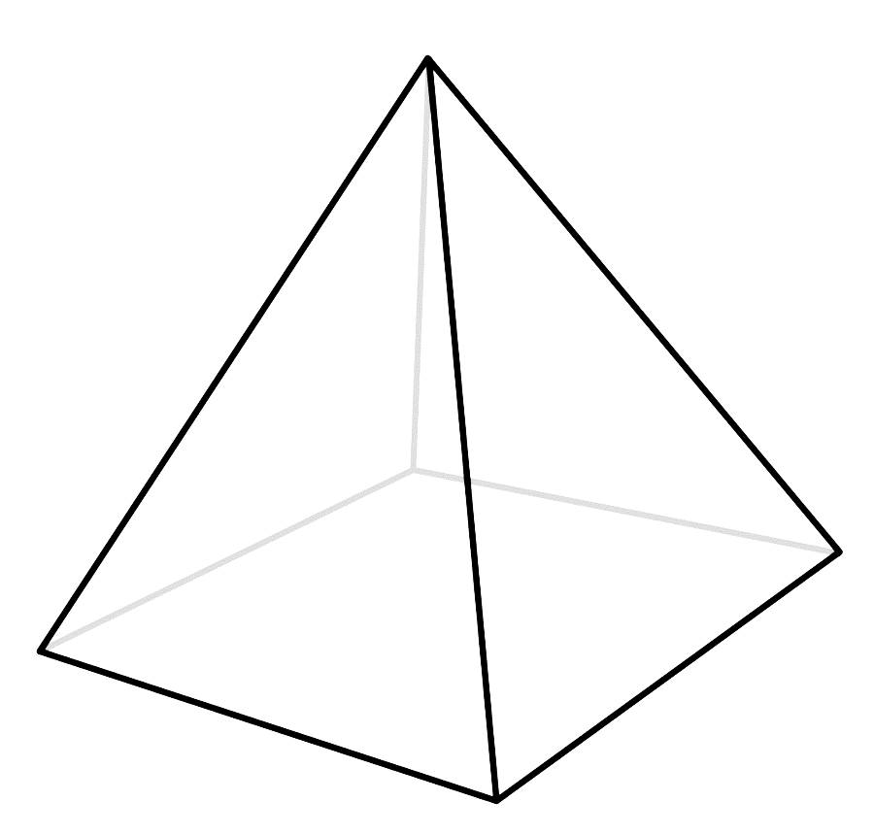
AZ EGÉSZSÉG 4 ALAPPILLÉRE
Egyén
Táplálékkiegészítők,
fizikai kondicionálás
Egészséges
életmód
Egészséges
étrend
Pozitív gondolkodás

Slide 6
LELKESEDÉS (6-7)
RUGALMASSÁG (4-5)
GEMMA
METHOD
STABILITÁS (8-9)
BIZALOM (2-3)
BÁTORSÁG (0-1)

Slide 7
KRITIKUSSÁG/APÁTIA
MAKACSSÁG/
MEREVSÉG
BIPOLARITÁS/
SZÉTSZÓRTSÁG
GEMMA
METHOD
AGGÓDÁS/
KÉTELKEDÉS
VAKMERŐSÉG/
SZORONGÁS

Slide 8
Kérlek, küldjetek az tunde@gemma.academy email címre
visszajelzést az előadásról.

Slide 9

Köszönöm a figyelmet!
tunde@gemma.academy
+36 30 297 5701
www.gemmamethod.com

